Slide 1
স্বাগতম

Slide 2
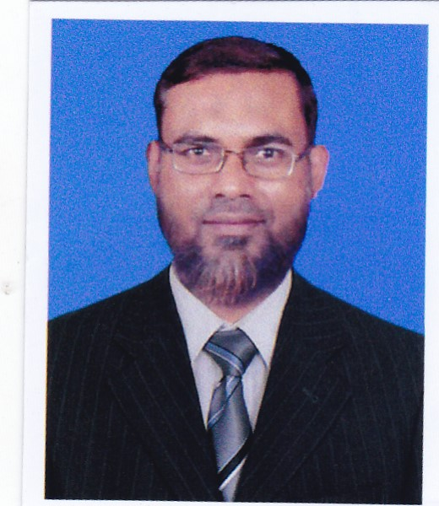
পরিচিতি
শ্রেণীঃ 8ম
মোট ছাত্র/ছাত্রীঃ ৪৫
উপস্থিতিঃ ৪০
বিষয়ঃ বাংলা ১ম পত্র
তারিখঃ
মোঃ মফিজুর রহমান
সহকারী শিক্ষক
বশিরাবাদ দাওয়াতুল ইসলাম আলিম মাদ্রাসা
পবা, রাজশাহী
মোবাইলঃ ০১৭৪০৯৩৮৪৮১

Slide 3
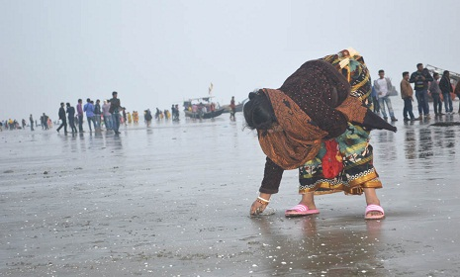
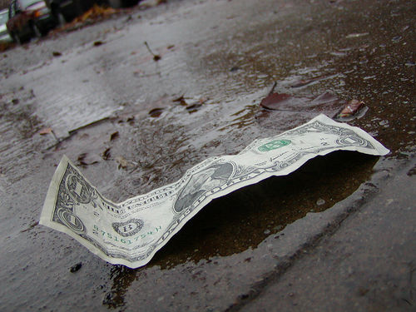
ছবি গুলো লক্ষ কর
পড়ে থাকা ঝিনুক সংগ্রহ
পড়ে থাকা টাকা
এখন বল ছবিগুলো দেখে কি বুঝলে?

Slide 4
আজকের পাঠ

Slide 5
শিখন ফল
১। লেখক পরিচিতি বলতে পারবে।
২। কঠিন শব্দের অর্থ বলতে পারবে।
৩। কিভাবে সততা,নিষ্ঠা,ও কর্তব্যবোধের পরিচয় দেওয়া যাই তা ব্যাখ্যা করতে পারবে।

Slide 6
এবার আমরা লেখক পরিচিতি দেখি
কত সালে জন্মগ্রহন করেন?
কোন জেলার কোন গ্রামে?
কত সালে প্রথম স্ত্রীর মৃত্য ঘটে?
দ্বিতীয় বিয়ে করেন কত সালে?
পৈতৃক বাড়ি কোথায়?
মাতার নাম কি?
পিতার নাম কি?
তার উল্লেখযোগ্য কিশোর উপন্যাস কি কি?
তিনি কতসালে মৃত্যবরণ করেন?
তার উল্লেখযোগ্য উপন্যাসগুলো কি কি?
তার উল্লেখযোগ্য গল্পগ্রন্থ গুলো কি কি?
আরন্যক,ইছামতি
১৮৯৪ সালে
মৃনালিনী দেবি
চব্বিশ পরগনা জেলার মুরাতিপুর গ্রামে
চব্বিশ পরগনা জেলার বারাকপুর গ্রামে
১৯৪০ সালে
মহানন্দ বন্দ্যোপাধ্যায়
১৯৮১ সালে
চাদের পাহাড়,মিসমিদের কবচ,হীরামানিক জ্বলে
১৯৫০ সালের ১লা নভেম্বর
মেঘমল্লার,মৌরীফুল
বিভূতিভূষণ বন্দ্যোপাধ্যায়

Slide 7
আদর্শ পাঠ
স্বরব পাঠ

Slide 8
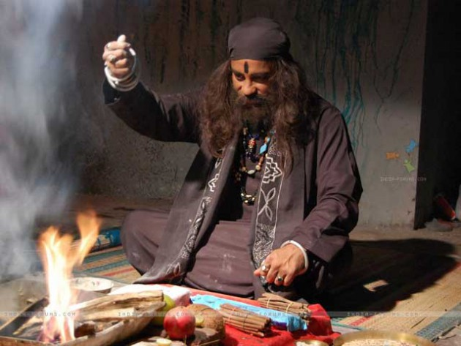
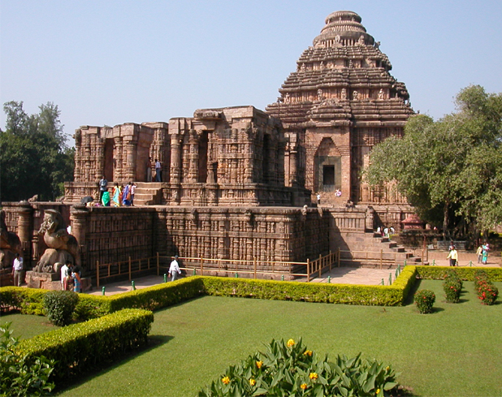
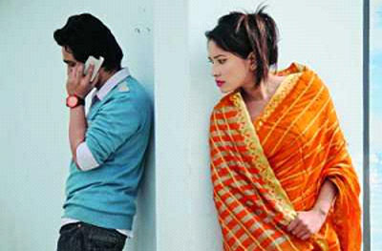
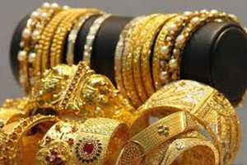
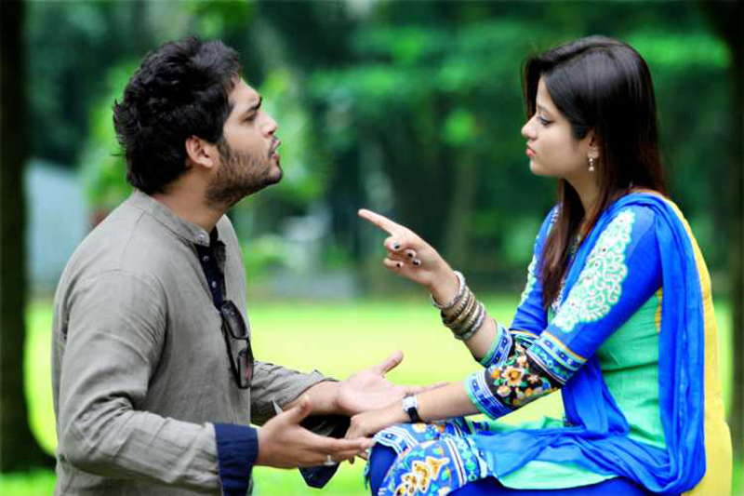
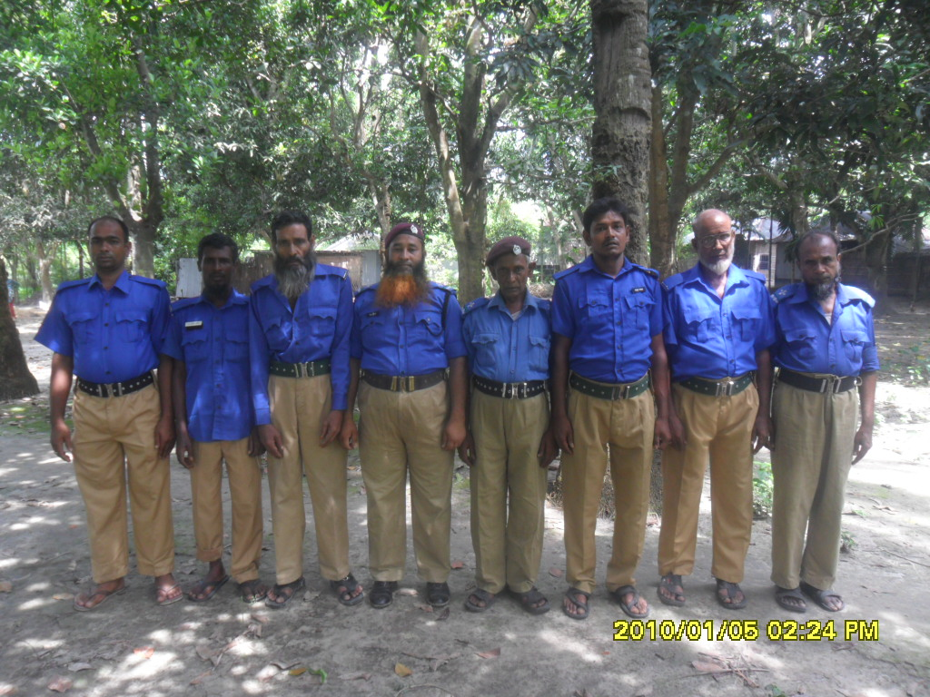
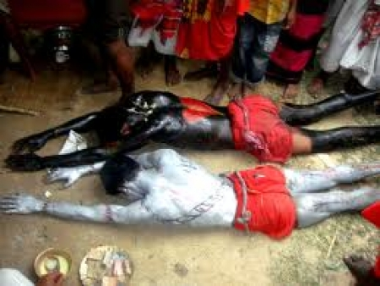
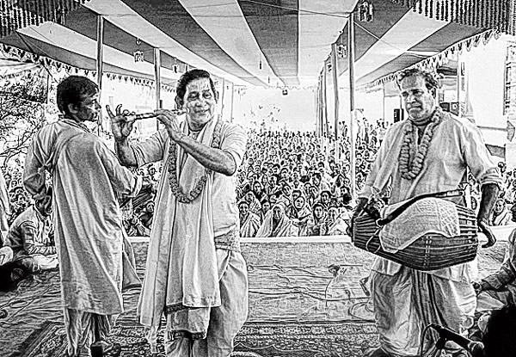
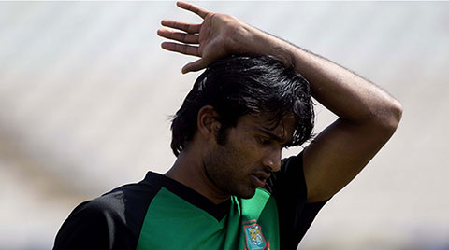
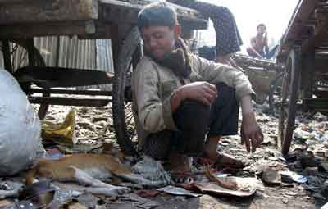
কঠিন শব্দের অর্থ জেনে নিই
পত্রপাঠ বিদায়=
নাটমন্দির=
অনাদৃত=
বোষ্টম=
সংশয়=
গহনা=
দিব্যি=
অপ্রতিভভাবে=
চৌকিদার=
কাপালি=
দণ্ডবৎ=
প্রহরী
তৎক্ষণাৎ বিদায়
চমৎকার
লজ্জিতভাবে
সন্দেহ
অলংকার
অবহেলিত
মাটিতে পড়ে সাষ্টাঙ্গে প্রনাম
তান্ত্রিক হিন্দু সম্প্রদায়
দেবমন্দিরে সামনের ঘর যেখানে নাচ-গান হয়
হরিনাম সংকীর্তন করে জীবিকা অর্জন করে এমন বৈষ্ণব

Slide 9
একক কাজ
১।দিব্যি মানে কি?
2। অপ্রতিভভাবে মানে কি?
3।কত সালে দ্বিতীয় বিবাহ করেন?
4।কোন গ্রামে জন্মগ্রহণ করেন?

Slide 10
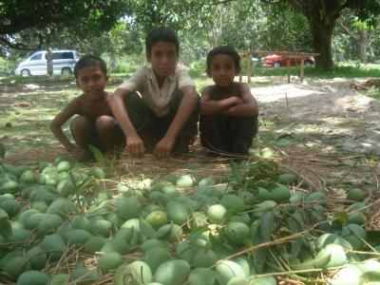
ছবি দুইটি দেখে কি বুঝতে পারছ?
কালবৈশাখীর দিনে বিধু,সিধু,নিধু,তিনু,বাদলসহ আরো অনেকে গিয়েছিল
আম কুড়াতে।

Slide 11
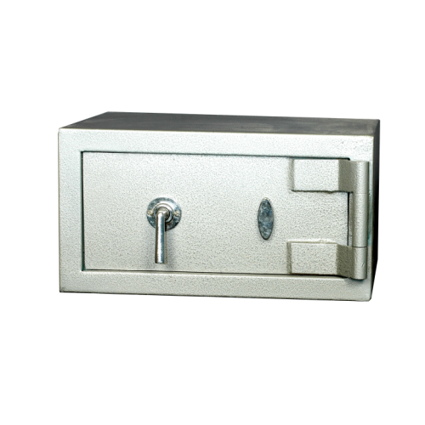
তারা বাড়ি যাবার সময় পথে একটা টিনের ক্যাশবাক্স পেল।

Slide 12
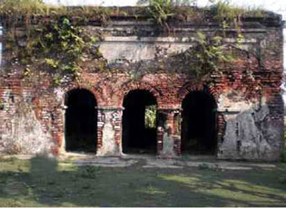
বাদলদের নাটমন্দ্রিরের কোনায় একটা গুপ্ত মিটিং বসলো।

Slide 13
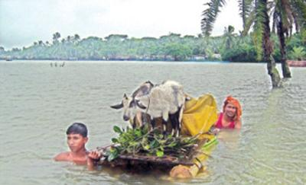
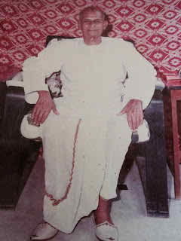
এ ছবি দুইটি দেখে কি বুঝতে পারছ?
অবশেষে বন্যার সময় এক কাপালি এলো জমিদারের কাছে।যে ছিল প্রকৃত
বাক্সের মালিক।বিচার বিবেচোনা করে তার বাক্স ফেরত দেওয়া হয়।

Slide 14
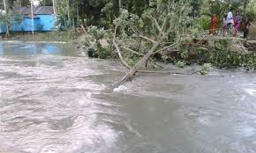
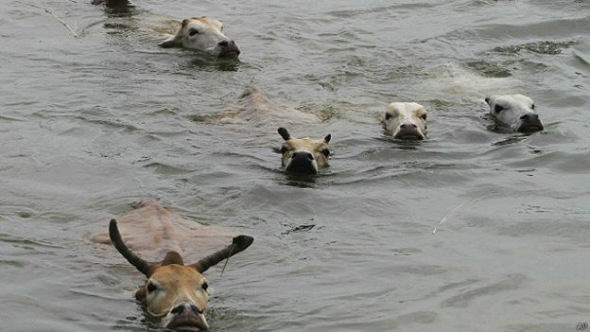
বড় বড় গাছ ভেসে যেতে দেখা গেল নদীর স্রোতে
গরুও ভেসে যেতে দেখা গেল নদীর স্রোতে

Slide 15
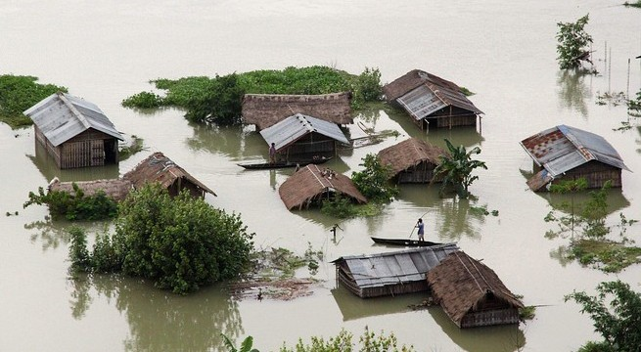
নদীর চরের চালা ঘরগুলো নদীর জলে ভেসে গেল

Slide 16
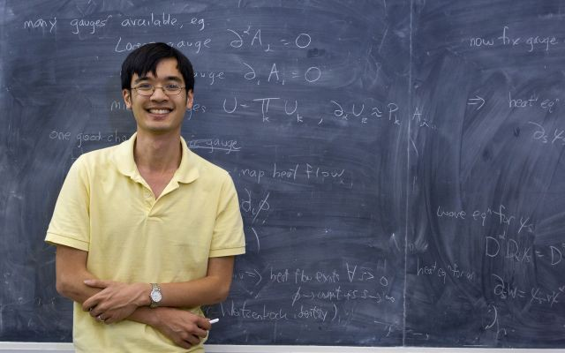
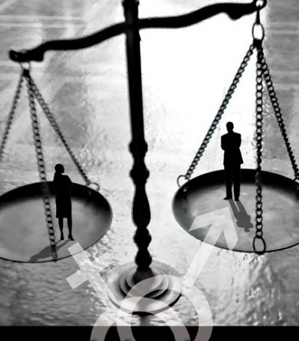
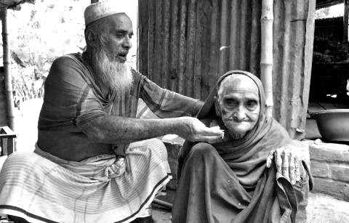
এ ছবিগুলো দেখে তুমরা কি বুঝতে পারছ
বুদ্ধি
সততা
কর্তব্য
গল্পের বিধু,সিধু,নিধু,তিনু এবং বাদল বয়সে ছোট হলেও মহৎ গুনের পরিচয় দিয়েছে

Slide 17
জোড়ায় কাজ
বন্যায় চরের বাসিন্দাদের অবস্থা
কেমন হয়েছিল বর্ণনা কর।

Slide 18
দলীয় কাজ
গল্পের বিধু যে বুদ্ধিমত্তার পরিচয় দিয়েছে তা
ব্যখ্যা কর?
ক-দল
তারা তারা কিভাবে সততার পরিচয় দিল তা ব্যখ্যা কর?
খ-দল

Slide 19
মূল্যায়ন
* দন্ডবৎ শব্দের অর্থ কী?
* আড়ি শব্দের অর্থ কী?
* টিনের বাক্সের মধ্যে কী কী ছিল?

Slide 20
বাড়ির কাজ
তুমি কোন সময় কিছু পড়ে পেয়েছ কি ? পেলে ঘটনাটি লিখে আনবে অথবা তুমি কোন কিছু পড়ে পেলে কী করতে তা তোমার নিজের ভাষায় লিখে আনবে।

Slide 21
সবাইকে ধন্যবাদ

